Slide 1

POP PPT
Group 12
鱼传尺素
汇报人：蒲冰倩

Slide 2
0
CHAPTER ZERO
我们打造以慢为主题的沉浸式社交软件“鱼传尺素”，针对当前因生活快节奏而感到焦虑、对书信交流感兴趣的人群，提供一款舒缓、极简、美观的慢社交平台，通过多样化的形式进行社交。产品通过模拟真实信件的传递、舒适的产品使用体验，让用户重新感受书信交流的美好，缓解生活压力。

Slide 3
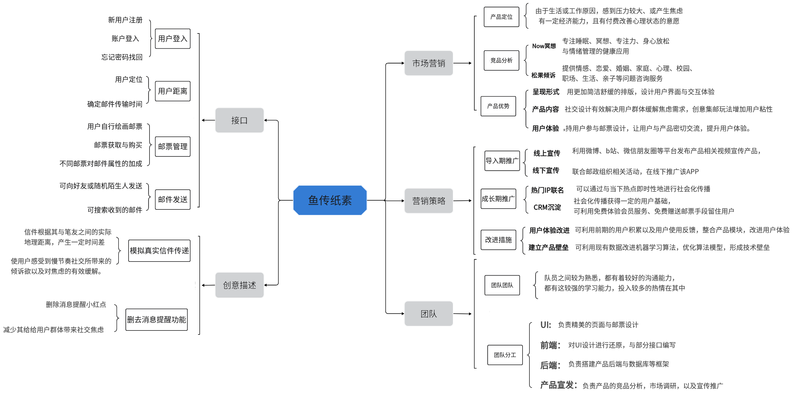
CHAPTER ONE
鱼传尺素

Slide 4
Catalog
目录
CHAPTER ONE
CHAPTER TWO
CHAPTER THREE
1
2
3
项目前期
项目过程
项目后期
成员分工
项目执行计划
项目架构--前后端
项目实际进度曲线
燃尽图
遇到的问题及如何解决
测试计划概述
测试时间计划
兼容范围
成员的经验与体验

Slide 5
CHAPTERONE
01
项目前期
BASIC SITUATION INTRODUCTION
成员分工
项目执行计划

Slide 6
01
成员分工介绍
CHAPTER ONE
BASIC SITUATION INTRODUCTION
成员 | 角色 | 工作
蒲冰倩 | 架构师 | 项目进度跟踪
谭海若 | 后端工程师 | 后端数据库的学习和开发
姚争妮 | 后端工程师 | 后端数据库的学习和开发
徐书悦 | 前端工程师 | 编写前端界面代码
黄磊 | 前端工程师 | 编写前端界面代码
黄雯琳 | 前端工程师 | 编写前端界面代码
吴睿可 | 前端工程师 | 编写前端界面代码

Slide 7
01
项目执行计划
CHAPTER ONE
BASIC SITUATION INTRODUCTION
分配任务
了解及学习
整合代码及资料
执行任务

Slide 8
CHAPTER
TWO
02
项目过程
MAIN BUSINESS INTRODUCTION
项目架构--前后端 项目实际进度曲线
燃尽图 遇到的问题及如何解决

Slide 9
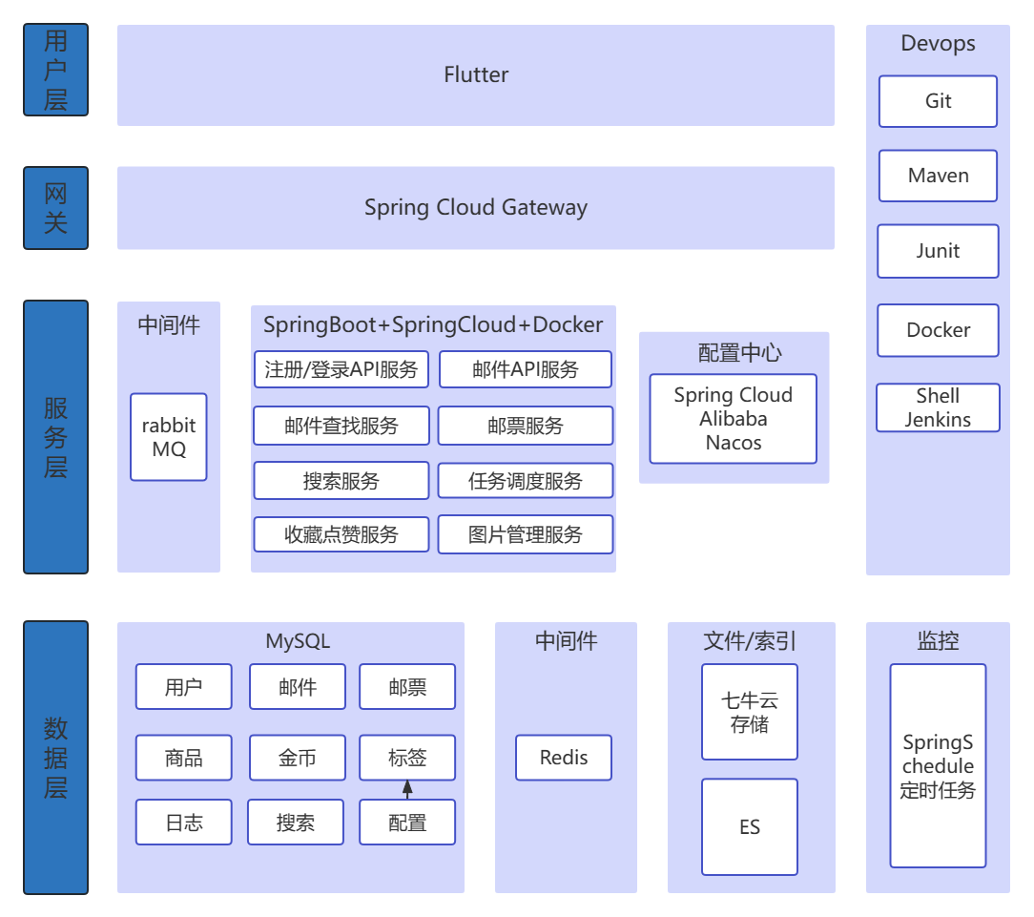
02
项目架构
CHAPTER TWO
MAIN BUSINESS INTRODUCTION
后端
前端——
使用Flutter 2.10.5作为移动开发框架，
适配多个平台,使用Getx 4.6.5实现整体
控制以及状态管理。

Slide 10
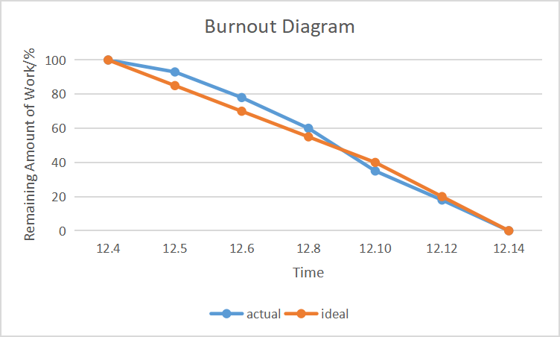
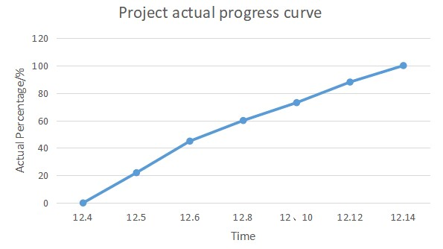
02
CHAPTER TWO
实际进度曲线
燃尽图
MARKET DEMAND PERFORMANCE
MARKET EXPANSION

Slide 11
02
问题及解决方法
CHAPTER TWO
MAIN BUSINESS INTRODUCTION
FUTURE
环境配置较难
对知识使用不熟练
下载VisualStudio，androidSDK，flutter，android studio等并配置
对前端接口、数据库、接口名称、请求方法、请求路径，MySQL的基本使用方法较为陌生
前端界面与UI有一定差距
编译相关逻辑问题
继续学习前端知识，并将问题解决
用postman对接口进行通过性验证，异常验证，性能测试
NOW

Slide 12
CHAPTERTHREE
03
项目后期
PRODUCTS AND PERFORMANCE
测试计划概述 测试时间计划
兼容范围 成员的经验与体验

Slide 13
03
测试计划概述
CHAPTER THREE
PRODUCTS AND PERFORMANCE
项目背景 | 旨在与陌生笔友之间进行电子信件交流。信件的接收和发送所需要的时间通过仿真，接近书信的邮递过程，让用户体验到交流的真实感。
测试时间 | 测试周期：3个工作日
测试人员 | 吴睿可
测试环境 | ①服务器环境：WINDOWS+IIS+ASP/.NET+MSSQL ②客户端环境：安卓 ③网络环境：局域网/公共网络，Wi-Fi/4G/5G。

Slide 14
03
测试计划概述
CHAPTER THREE
PRODUCTS AND PERFORMANCE
测试范围 | ①功能测试： 1. 需要测试的模块功能：首页，设置，信件详情，我的邮票，我的收藏，邮票商店，我的笔友 2. 测试重点：设置，我的邮票，我的收藏，我的笔友 3. 不测的模块：登录界面，通知管理 ②性能测试：同功能测试 ③兼容性测试：安卓
测试策略 | ①功能测试安排4轮，分别测试4个重点。 ②性能测试同上。 ③兼容性测试按系统分两轮进行。
测试目标 | ①功能测试目标： 1. 测试用例的功能覆盖率达100%，执行率达100%。 2. 已修改的测试问题回归测试覆盖率达100%。 ②性能测试目标：性能覆盖率达到90%以上。 ③安全测试目标：测试用例正常运行率达100%。

Slide 15
03
测试时间计划
CHAPTER THREE
PRODUCTS AND PERFORMANCE
测试活动 | 测试阶段 | 计划开始时间 | 计划结束时间 | 实际开始时间 | 实际结束时间
功能测试 | 第一轮 | 2022/12/18 | 2022/12/19 | 2022/12/18 | 2022/12/19
 | 第二轮 | 2022/12/19 | 2022/12/20 | 2022/12/19 | 2022/12/19
 | 第三轮 | 2022/12/20 | 2022/12/21 | 2022/12/20 | 2022/12/21
 | 第四轮 | 2022/12/21 | 2022/12/21 | 2022/12/21 | 2022/12/21
 | 回归测试 | 2022/12/21 | 2022/12/22 | 2022/12/21 | 2022/12/22
性能测试 | 综测 | 2022/12/20 | 2022/12/20 | 2022/12/20 | 2022/12/20
安全测试 | 综测 | 2022/12/17 | 2022/12/18 | 2022/12/17 | 2022/12/17

Slide 16
03
兼容范围
CHAPTER THREE
PRODUCTS AND PERFORMANCE
类型 | 机型 | 版本号 | 备注
操作系统 | PC-Win | /
 | PC-Mac | / | 无法使用
iPhone | 无法使用
安卓手机 | 华为 | 鸿蒙3.0
 | OPPO | Android8.0
浏览器 | Firefox | /
 | Chrome | /

Slide 17
03
成员经验与体会
CHAPTER THREE
PRODUCTS AND PERFORMANCE
蒲冰倩：熟悉了前后端开发的具体流程与会遇到的困难，且团队合作愈发磨合。
谭海若：学习到了flutter，android studio 的电脑配置，并接触了接口和数据库的编写以及mysql数据库的基本知识。
姚争妮：不仅实际动手能力有所提高，而且能够结合实际问题更深入的学习。

Slide 18
03
成员经验与体会
CHAPTER THREE
PRODUCTS AND PERFORMANCE
徐书悦：通过这次实践了解了做一个完整项目的必要流程。队员之前的相互帮助起到了不可忽视的重要作用。
黄雯琳：相较于项目开始前代码能力也有了一些提升。成员之间能进行有效的分工会让我们事半功倍。
黄磊：这提升了我与成员沟通的团队合作能力，并提高了我对软件工程和开发的认识和实际动手能力。
吴睿可：初次接触了Axure,Flutter等相关知识，也更加深入了解了软件工程这门学科。

Slide 19
CHAPTER
FOUR
04
企业的未来展望
ENTERPRISE'S FUTURE OUTLOOK
介绍企业未来几年的发展规划，可以从企业内部的团队打造、企业的市场规划、企业未来几年的发展目标等方面介绍

Slide 20

04
企业的未来展望
CHAPTER FOUR
ENTERPRISE'S FUTURE OUTLOOK
企业发展
的未来目标
03.
精尖管理团队
WRITE YOUR TITLE HERE
提高企业内部的员工队伍质量
01.
企业品牌的推广
04.
个性化定制内容
WRITE YOUR TITLE HERE
WRITE YOUR TITLE HERE
强化企业品牌形象，深入市场
未来目标
对一些特殊客户指定定制化服务
02.
体系化服务
05.
全新服务模式
WRITE YOUR TITLE HERE
WRITE YOUR TITLE HERE
针对企业咨询进行体系化的服务
研发新的服务模式，保证企业活力

Slide 21



04
企业的未来展望
CHAPTER FOUR
ENTERPRISE'S FUTURE OUTLOOK
行业前景分析
INDUSTRY OUTLOOK FORECAST
小规模公司崛起
内容差异化缩小
行业改革在即
分析一下现在的行业前景，依据此项分析可以进一步讲述公司的发展规划
THE RISE OF SMALL COMPANIES
CONTENT DIFFERENTIATION SHRINKS
INDUSTRY REFORM IS IMMINENT

Slide 22

04
企业的未来展望
CHAPTER FOUR
ENTERPRISE'S FUTURE OUTLOOK
行业未来
的创想
业务的新探索
行业需要探索新的业务渠道和经营模式，以保证适应不断发展和更新的行业和市场
IDEAS FOR THE FUTURE
OF THE INDUSTRY
经营的新思路
传统的经营思路已经无法适应互联网高速发展的速度，需要探索新的经营思路
对于行业未来发展的期望和创想的讲述，不止是企业自身发展，也包含企业对于行业，对于社会的影响
服务的新模式
对于行业未来发展的期望和创想的讲述，不止是企业自身发展，也包含企业对于行业，对于社会的影响
打破传统的对接和服务模式，针对客户自身问题定制服务，并保证质量和专业的内容是当前的发展目标

Slide 23
感谢您的观看
THANKS

